Slide 1
Life in the cloud
Vorteile und Risiken
Dan Fitzpatrick | Head of Technology | @terafitz
Notes:
INTRO I
wer bist du

Slide 2
Unsere Themen
Kurzes Einmaleins
Ganz toll fluffig: Vorteile
Weniger fluffig: Sicherheitsrisiken
Cases & Anekdoten: Bitcoins & Smurfberries

Slide 3
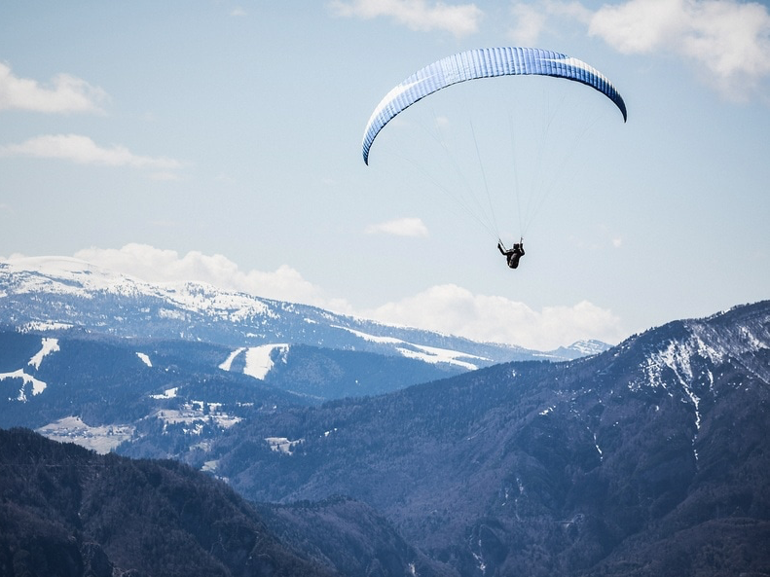

It’s not really a cloud…
…it‘s just someone else‘s computer.
Notes:
Herausforderungen zu diesem Talk
Warum cloud genannt?
Wie gross?
Was ist drin?
Amorph

Slide 4
Echt jeTzt?
„The cloud is for everyone. The cloud is a democracy.“
Marc Benioff, Founder, CEO and Chairman of Salesforce
Ein hyperskalierbares, automatisiertes RECHENZENTRUM
verwaltet von jemandem, der / die Automatisierung und Sicherheit viel besser darauf hat, als du!
das mehr an Rechenleistung, Server und Bandbreite zur Verfügung hat, als du jemals selbst kaufen kannst!
...die Geschichte wiederholt sich!
Notes:
Wer von uns hat jemals einen Server, oder Router configuriert
Wieso würdest du mal gerne mit dem Rechner eines anderen arbeiten?
MacBook Air
Time-sharing

Slide 5
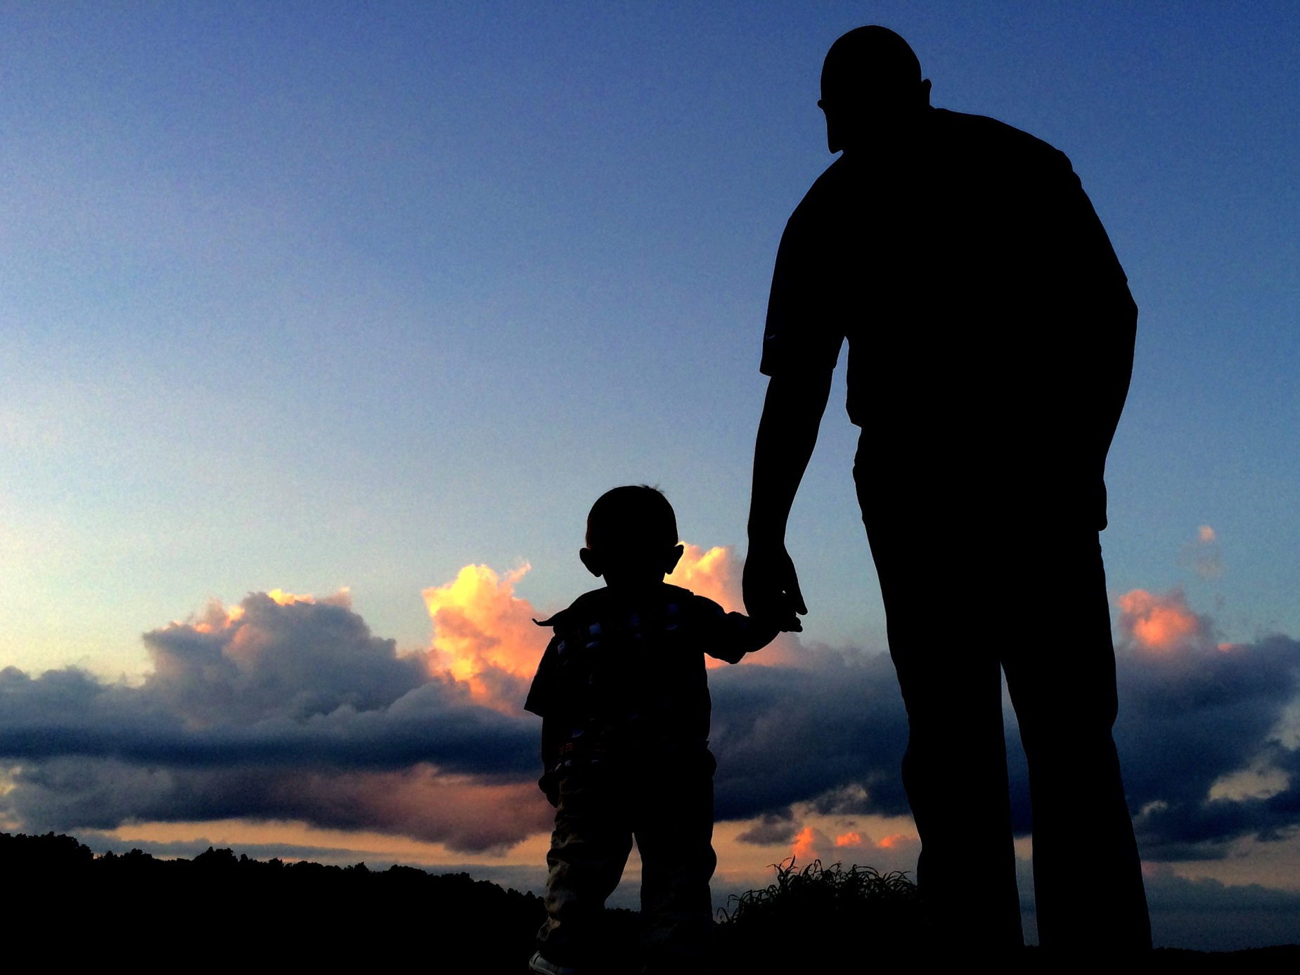
Linux servers, mostly...
Daddy, what‘re clouds made of?

Slide 6
Die vorteile
Wozu denn, wenn es nur ein Computer ist?
Ein hyperskalierbares, automatisiertes RECHENZENTRUM bedeutet
Hohe Ausfallsicherheit
Redundanz
Skalierbarkeit / Elastizität

Slide 7
Nerd stuff
STUFE | VERFÜGBARKEIT | TAG | MONAT | JAHR
IV | 99,999% | 00:00:00.4 | 00:00:26 | 00:05:15
III | 99,99% | 00:00:08 | 00:04:22 | 00:52:35
II | 99,9% | 00:01:26 | 00:43:49 | 08:45:56
I | 99% | 00:14:23 | 07:18:17 | 87:39:29
🤓
Notes:
Ich habe extra eine etwas veraltete Statisitk gewählt. Modern gilt: 100%

Slide 8
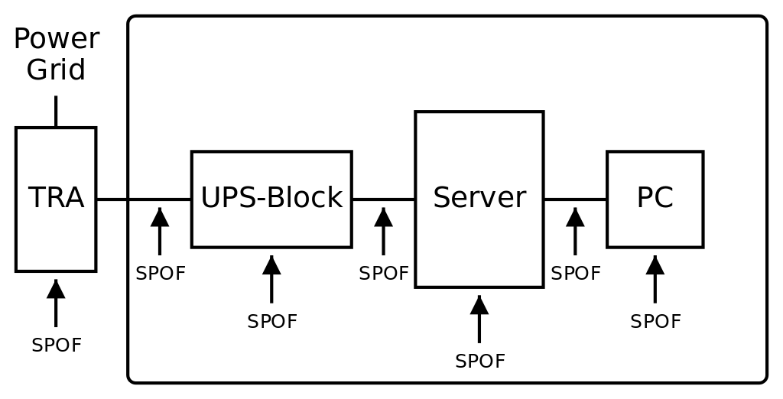
MORE NERD STUFF
🤓

Slide 9
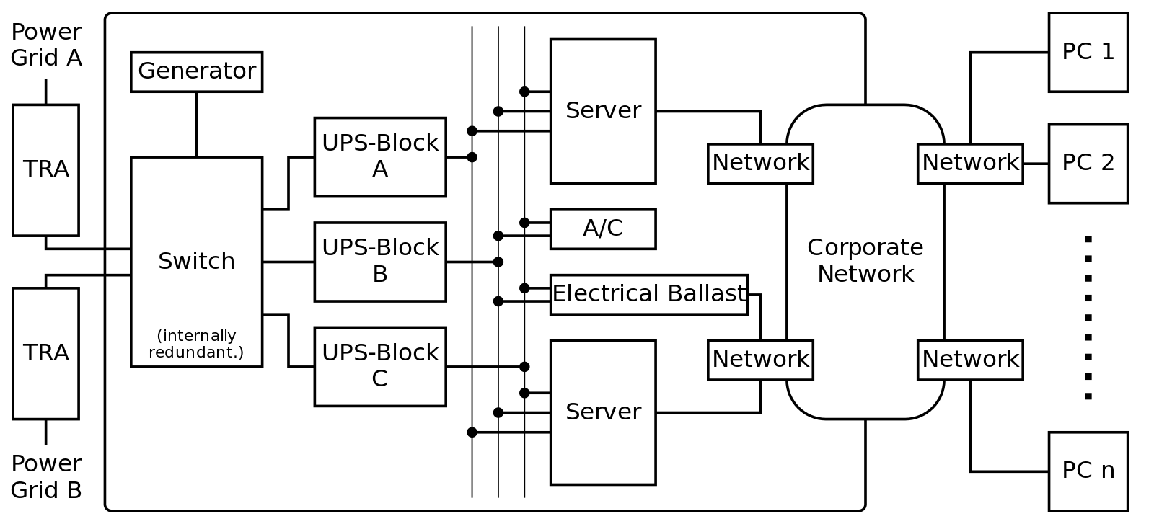
EINFACH SEXY
🤓

Slide 10
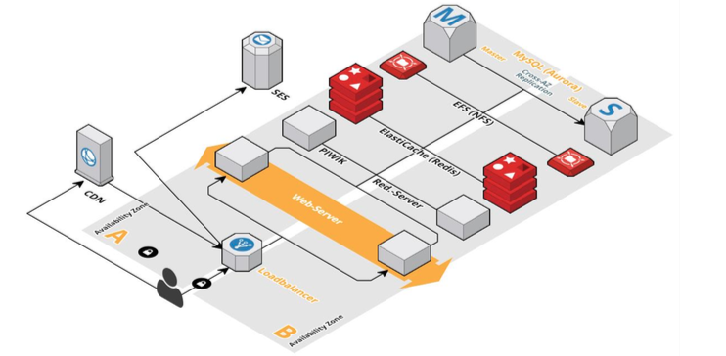
REDUNDANZ
🤓
Notes:
Kurz auf verfügbarkeitszonen eingehen
Alles gespiegelt, near and far
Bringt auch Performance

Slide 11
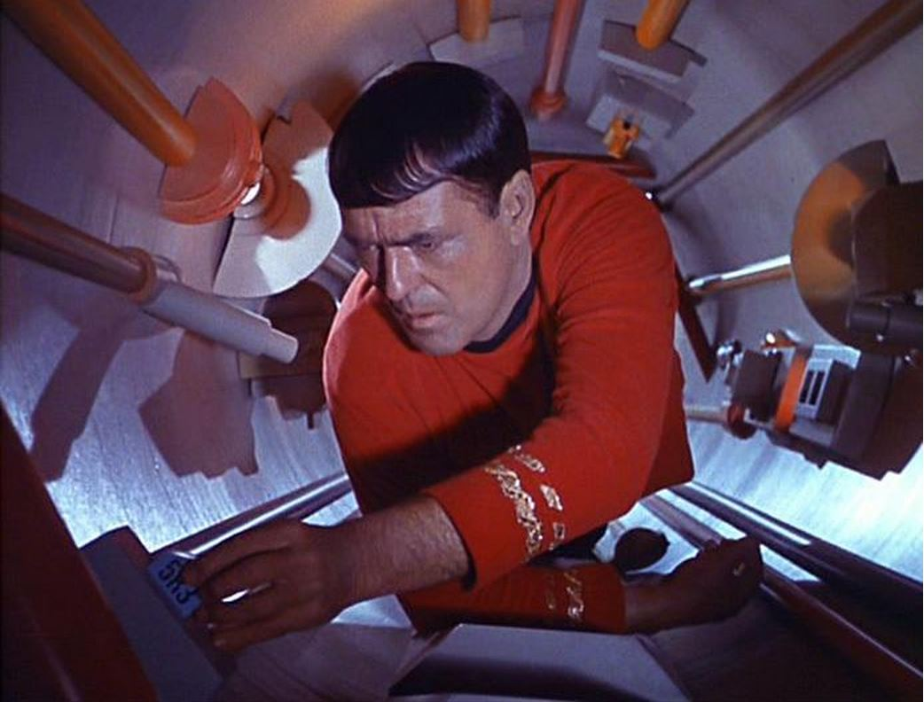
Skalierbarkeit

Slide 12
Skalierbarkeit
WAS | WOZU | TAG
RAM | Deinen Kram gleichzeitig erledigen
HDD | Noch mehr Kram irgendwo hin packen
BPS | Deinen Kram schneller ausliefern
GHZ | Den ganzen Kram schneller verarbeiten
Notes:
UPSIZING <-> DOWNSIZNG time of day
Etwas zu automatisierung sagen -> Replizierung der Server

Slide 13

Zu den RISIKEN

Slide 14
CLOUDS are not always FLUFFY

Slide 15
Die RISIKEN
Cloud Computing hat TECHNISCHE Sicherheitsaspekte
Es gibt natürlich auch die Gefahren, die herkömmliche COMPUTER und HOSTER betreffen.
Ein Unterschied liegt in der Größenordnung
Die Vielfalt an laufenden Anwendungen und Prozessen birgt enorme Gefahren
APIs in einer Umgebung, wo viele heterogene Anwendungen laufen, müssen alle sicher sein.
Vormarsch der Mobilität / Devicevielfalt
Notes:
Virenattaken, Stromausfall, Naturkatastophen
DDoS Attacke -> Skalierbarkeit Panzer vs. Bomben -> Geräteviefalt 2 Gegenwehrmaßnahmen Trafficanalyse und Mehr Bandbreite / Serverleistung
OAaaS = Orchestrated Attack as a Service DDoS-Attack als Tarnung für andere Attacken
In einer physichen Umgebung, laufen tausender VMs, oft mit APIs aller art Was ist ein API?
Ein potentiell lukratives Ziel. Laden Gegenüber Einkaufszentrum

Slide 16
Die RISIKEN
Cloud Computing hat MENSCHLICHE Sicherheitsaspekte
Bedrohung durch Insider
73% der Firmen, die AWS Cloud verwenden, haben kritische Fehlkonfigurationen
“Aktivitätsanomalie” in 85% der Organisationen
Abhilfe durch…
Aus Versehen vs. ABSICHT
Notes:
Open SSH
Standard Tools von AWS, wie Cloud Trail, werden oft nicht verwendet
Security Clearances, die z.T. viel strenger sind als bei Behörden
Data Exfiltration „Offiziell“ geht man von ca. 12% der Organisationen aus, die durch Datendiebstahl betroffen sind
Low Tech angriff
Richtig geraten: Cloud Services schaffen Abhilfe

Slide 17
CASES

Slide 18

Case Smurfberries (small)
Mobile Devices sind eben ...mobile
Verlust und Diebstahl sind alltäglich
Alle benutzen Cloudservices
Angriffe AUF und VON connected devices nehmen zu
Notes:
Handys, tablets, glühbirnen Glotzen. Alles geht ins WLAN

Slide 19
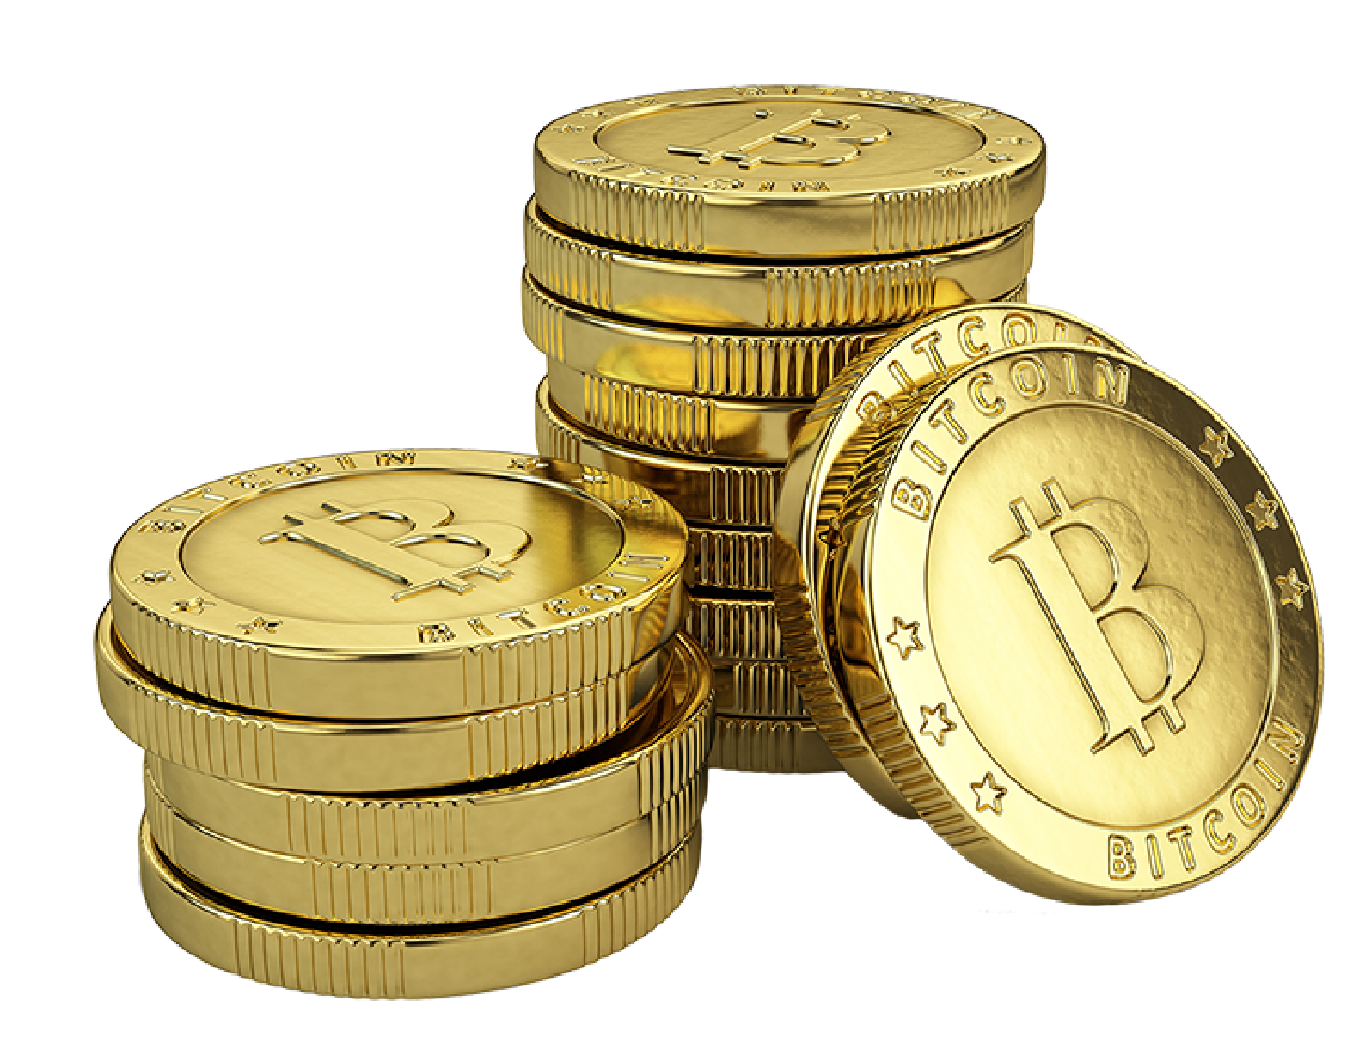
Case Bitcoins (Medium)
Her mit den Daten!
Google BigQuery mit Public Datasets
Sportstatistik
Wetterstatistik
NYC CityBike Trips
1000 Cannabis Genom-Datensätze
GitHub
$5,00 / TB
Notes:
TB in Sekunden PB in Minuten

Slide 20
Case Bitcoins (Medium)
Lässt du deine Brieftasche überall rumliegen?
Viele Entwickler tun genau das
Versionierung als Cloudservice
Google BigQuery als Cloudservice
Low Tech: Python und MySQL
SSH Keys, Passwörter ...und Wallet-Keys
Notes:
Wieso ist Versionierung Gefährlich? Versionierung Case Schufa
Alles als CSV-Datei in 22sek

Slide 21
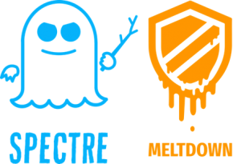
Case SPECTRE (LARGE)
Ein vermeintlicher VORTEIL der Prozesserarchitektur
Datenströme vom Kernel
Spekulative Anweisungen soll eigentlich zur besseren Auslastung führen
Seitenkanalangriff
Patch ist äußert schwierig und bring oft Leistungseinbuße
Notes:
ein unautorisierter Zugriff auf den Speicher fremder Prozesse
Seitenkanalangriff
Aber... Man hat doch keine Root-Rechte, um den Kernel zu lesen!
Viele der Anwendungen laufen auf virtuellen Maschinen

Slide 22
Dankeschön!
d.fitzpatrick@reply.de | @terafitz

Slide 23
LiTeratur
Wo liegt diese Präsentation? In der Cloud, natürlich!
https://mozy.com/infographics/life-in-the-cloud/
https://www.computerweekly.com/news/450404341/Top-10-IT-security-stories-of-2016
https://www.tripwire.com/state-of-security/security-data-protection/cloud/top-cloud-security-threats/
https://www.csoonline.com/article/3208905/cloud-security/top-cloud-security-controls-you-should-be-using.html
https://www.threatstack.com/press-releases/threat-stack-analysis-reveals-companies-critical-aws-cloud-security-misconfigurations
Passwords, SSH Keys, bit coin wallet keys https://www.youtube.com/watch?v=Xml4Gx3huag
https://www.zdnet.com/article/stop-saying-the-cloud-is-just-someone-elses-computer-because-its-not/
https://www.skyhighnetworks.com/cloud-security-blog/worlds-worst-cloud-abuser/

